Slide 1

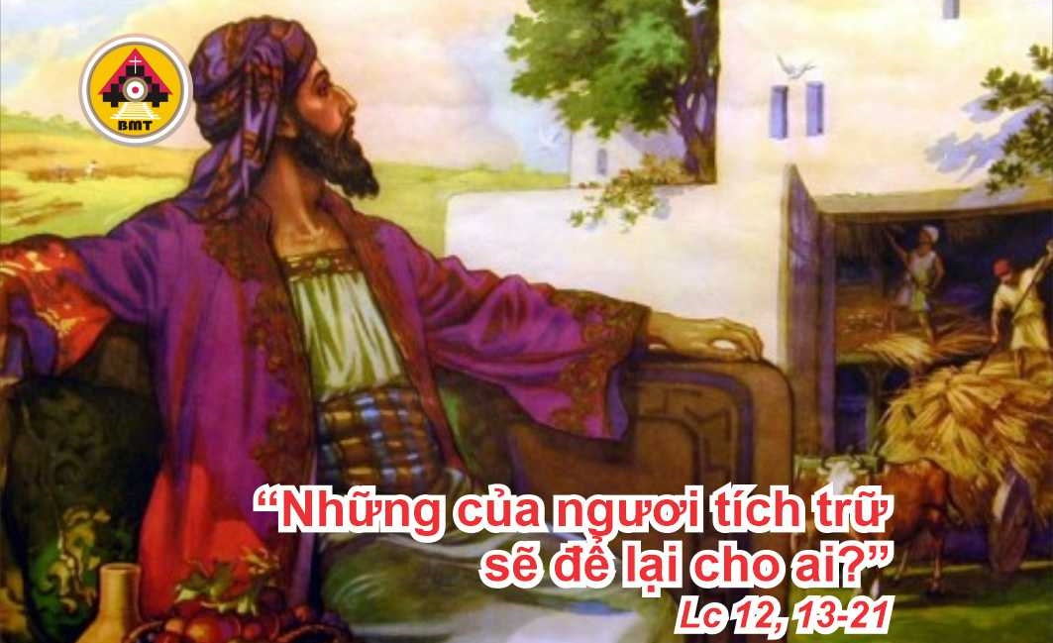

CHÚA NHẬT XVIII THƯỜNG NIÊN – C

Slide 2
Ôi Thiên Chúa, xin Chúa vui lòng giải thoát tôi, Lạy Chúa, xin Ngài hãy mau mau giúp đỡ tôi. Chúa là Đấng giúp đỡ và giải thoát tôi; Ôi lạy Chúa, xin Ngài chớ nên chậm trễ.
Ca Nhập Lễ

Slide 3
KINH VINH DANH

Slide 4

Bài Đọc 1: Gv 1, 2; 2, 21-23
“Ích gì cho người bởi mọi việc mình làm”.
Trích sách Giảng Viên

Slide 5
Đáp Ca:
Tv 94, 1-2. 6-7. 8-9
Ước chi hôm nay các bạn nghe tiếng Người: các ngươi đừng cứng lòng (c. 8).

Slide 6

Bài Đọc 2: Cl 3, 1-5, 9-11
“Anh em hãy tìm những sự trên trời, nơi Ðức Kitô ngự”.
Trích thư Thánh Phaolô Tông đồ gửi tín hữu Côlôxê.

Slide 7
Alleluia-alleluia: – Người ta sống không nguyên bởi bánh, nhưng bởi mọi lời do miệng Thiên Chúa phán ra. – Alleluia.
Alleluia: Mt 4, 4b

Slide 8
Phúc Âm: Lc 12, 13-21

Slide 9


Slide 10
KINH TIN KÍNH

Slide 11



LỜI NGUYỆN TÍN HỮU

Slide 12


Slide 13
Lạy Chúa, xin ban cho chúng tôi bánh bởi trời, có đủ mọi mùi thơm ngon và mọi hương vị ngọt ngào.
CA HIỆP LỄ

Slide 14
Ca Kết Lễ

Slide 15
CHÚA NHẬT XVII THƯỜNG NIÊN – C

